Slide 1
Német Nemzetiségi Gimnázium és Kollégium XX. Ker. Serény u. 1.
Deutsches Nationalitätengymnasium
und Schülerwohnheim
Hagyomány, tudás, lehetőség

Slide 2
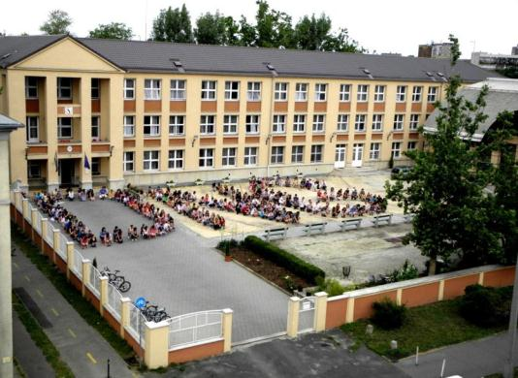
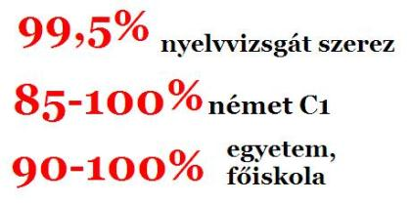
Iskolánkról röviden…
4+1 év nyelvi előkészítős, két tanítási nyelvű, nemzetiségi
Jól szervezett képzés, családias hangulat
~ 300 diák, ~40 tanár
15-20 fős csoportok – jó közösség, sok figyelem
Kiemelkedő színvonal: oktatás, munkamorál, okt. környezet
Kicsi és erős!

Slide 3
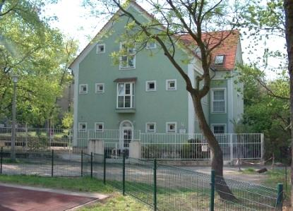
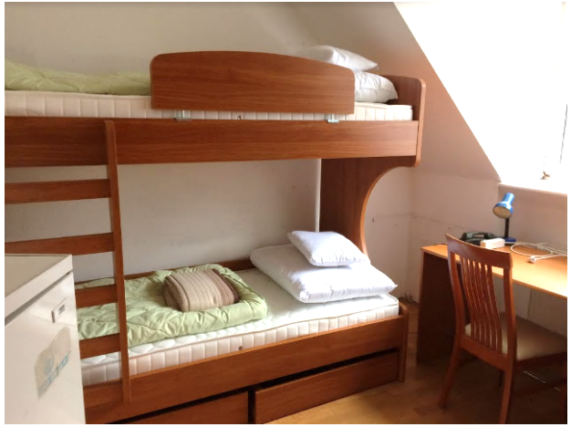
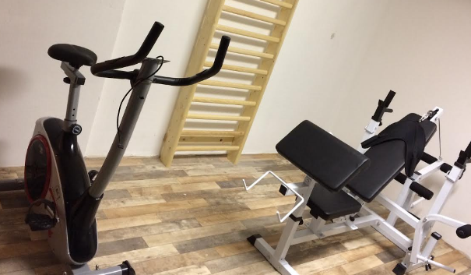
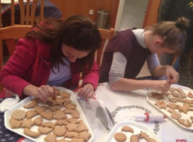
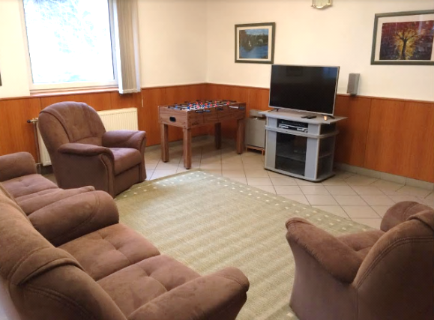
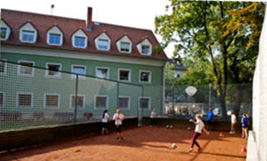
Kollégium - 2 perc sétára az iskolától
42 férőhely
„családias” körülmények
2 fős szobák (fürdő + WC)
sportudvar, Duna-part
étkező, könyvtár, Wifi
Külön programok, foglalkozások
Nyugodt, felügyelt tanulási lehetőség, tehetséggond. korrep.

Slide 4
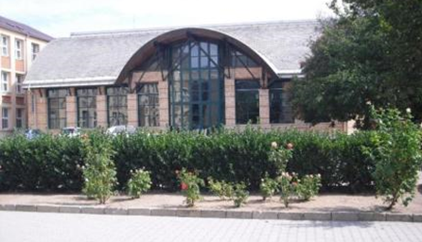
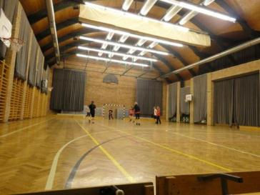
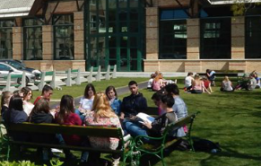
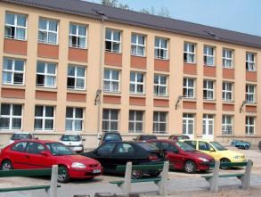
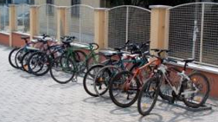
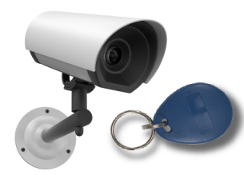
Létesítmények
Gondozott iskolaudvar, gyepszőnyeg, pihenőpadok
Saját tornacsarnok + színházterem
Parkoló, biciklitároló
Kamera- + Chiprendsz.

Slide 5
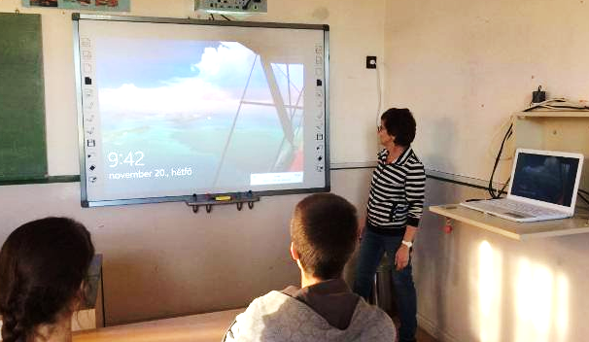
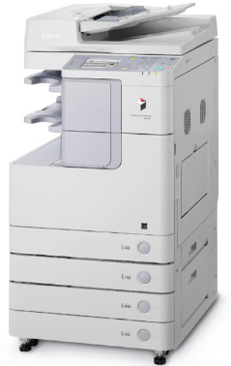
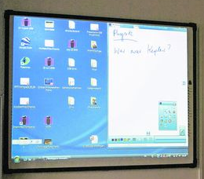
Kiemelt támogatottság, felszereltség
Fenntartónk:
LdU / MNOÖ
Német támogatások
Alapítvány
Nem korlátozott fénymásolás
PC + projektor + internet + hangtechnika
E-Tábla

Slide 6
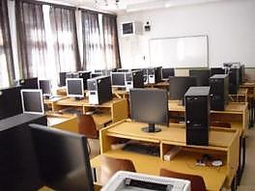
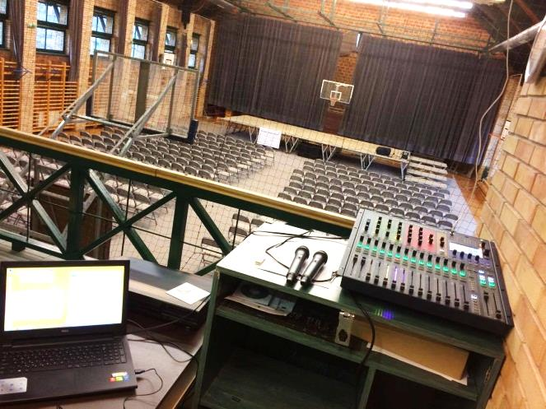
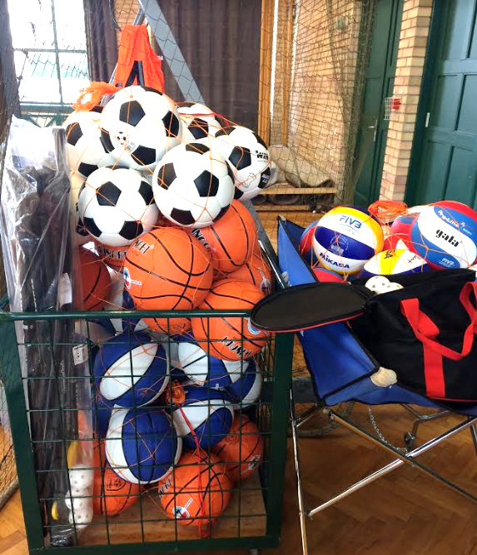
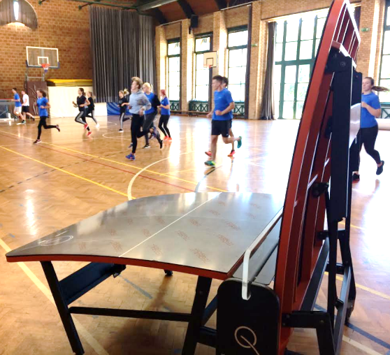
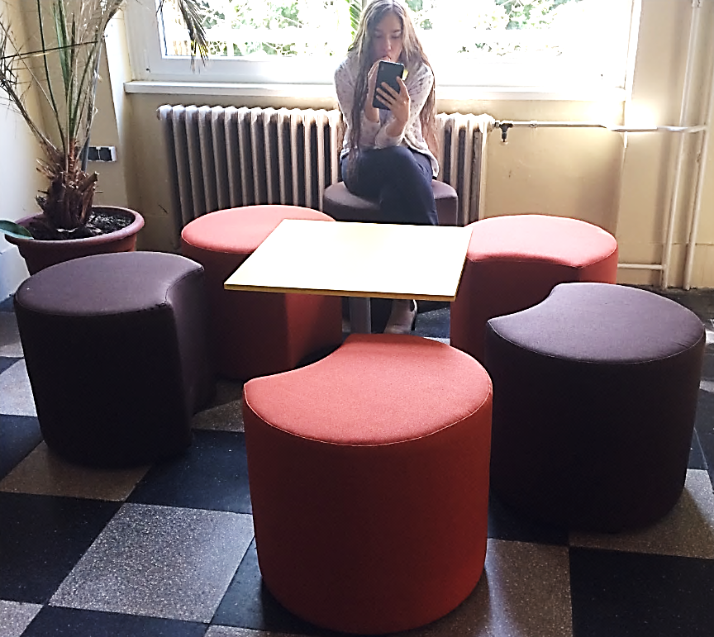
PC-terem
Színháztermi felszerelés
Hangtechnika, függöny, szőnyeg
Korszerű + megújuló sportfelszerelések
Pihenősarkok

Slide 7
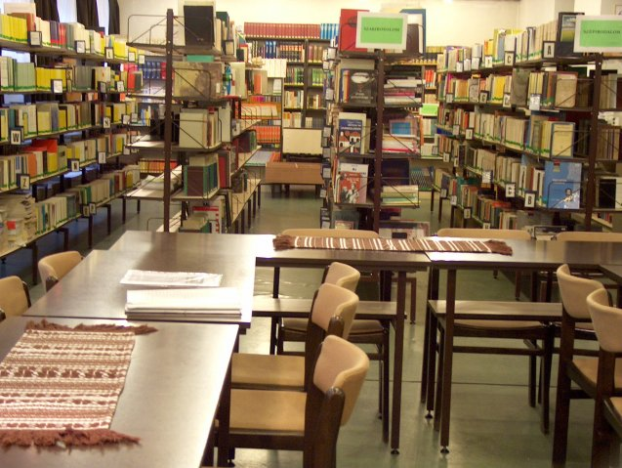
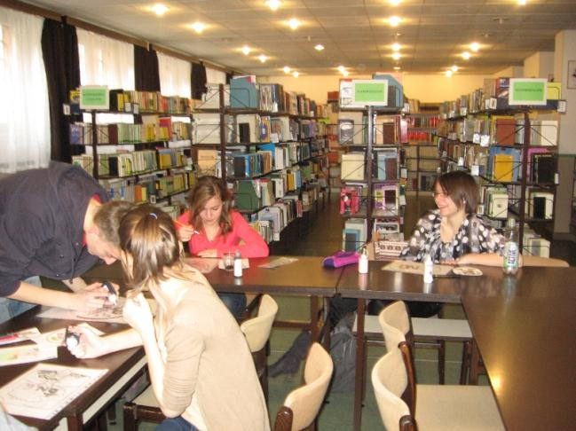
Kétnyelvű könyvtár
150m² , Wifi 22.000 kötet
Idegen nyelvű szak- és szépirodalom, szótárak
Kötelező olvasmányok mindenkinek
Nemzetiségi tankönyvek ingyen

Slide 8
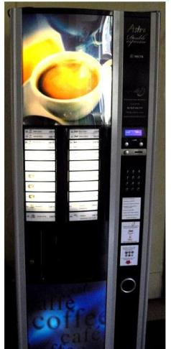
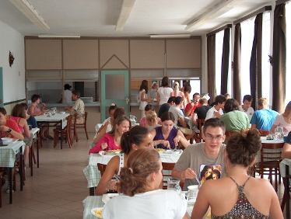
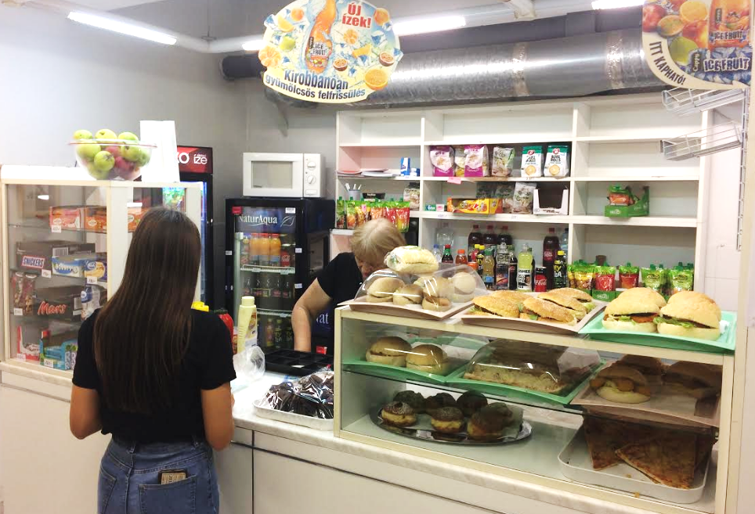
Étkezési lehetőség
Kulturált ebédlő (melegítőkonyha)
A és B menü + Webes rendelés
Büfé
Italautomata
2 percre: Közért

Slide 9
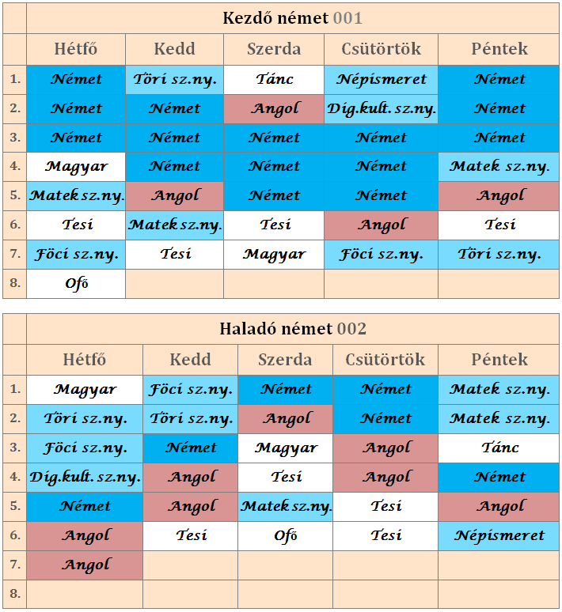
Struktúra
1. év =
Nyelvi előkészítő
Kezdő német:
Sok németóra
Haladó német:
Sok angolóra

Slide 10
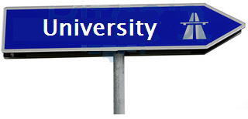
Mire készítjük fel diákjainkat?
Sikeresen jussanak be a felsőoktatásba
Használható nyelvtudással rendelkezzenek
Megnyerő kiállásuk legyen
Képesek legyenek kitartó munkavégzésre
Alkalmasak legyenek közéleti szerepvállalásra
Nemzetiségük iránt aktívan elkötelezett értelmiségiek legyenek

Slide 11
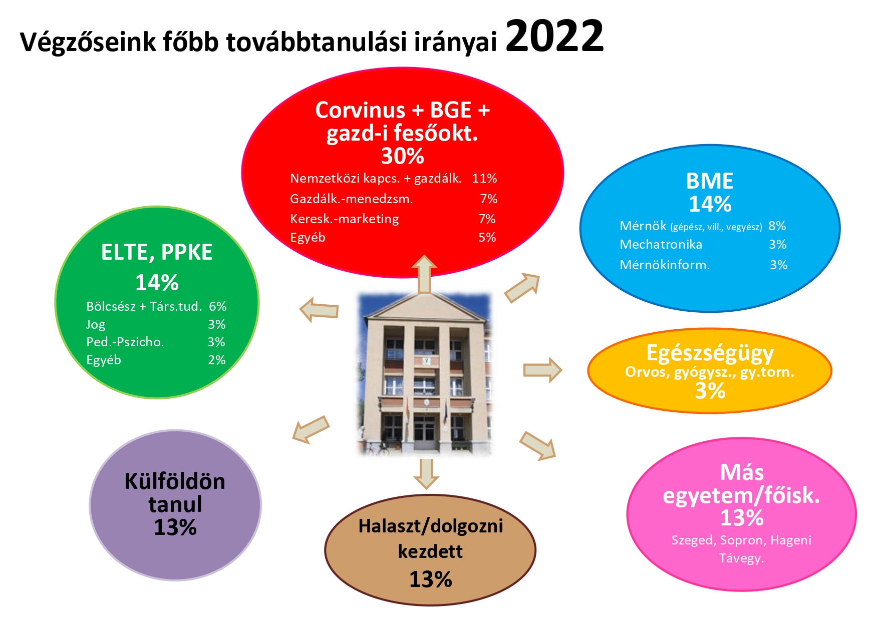
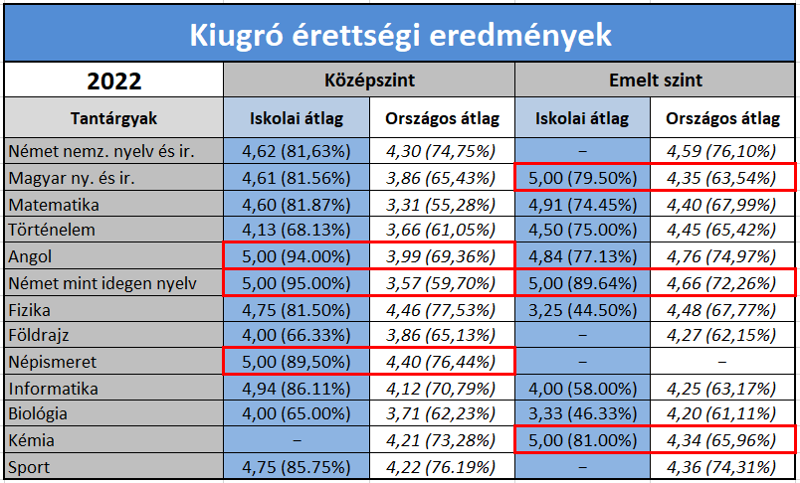
Ami nálunk megszerezhető... Eredményeink
Biztos, használható (német, angol) nyelvtudás, - vizsga
DSD – nyelvdiploma (ingyen!)
Kiugró érettségi/ felvételi eredmények
Továbbtanulás minden irányba – nemcsak bölcsész
OKTV helyezések + pluszpontok!

Slide 12
Szerezhetsz ösztöndíjat!
- Pénz és/vagy utazás
Nemzetiségi ösztöndíjak (kiemelkedő nemz. tevékenység)
Budapesti/ Pest megyei ösztöndíj
„Giga” Nemzetiségi Tanulm. Ösztöndíj (Miniszt., 30.000/hó/2év)
Németországi ösztöndíjak (2-4 hetes kinttartózkodás)
Goethe-ösztöndíj (3 hét)
ZfA jutalomösztöndíjai versenyeredményekért (3-4 hét)
DAAD „Vollstipendium” (= teljes egyetemi tanulmányok)

Slide 13
Megszerezhető akkor is, ha…
Eddig egyáltalán nem tanult németül, angolul
Nem „elit” általános iskolából jön
Nem volt kitűnő tanuló általános iskolában
Amit várunk:
együttműködés
igyekezet

Slide 14
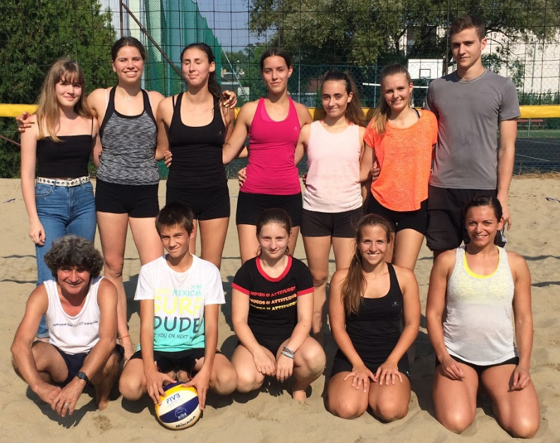
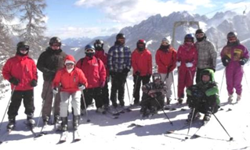
Sportkörök, edzések, táborok – órarenden kívül (ingyen)
Az igényeknek megfelelően
(Röpi, Foci, Asztalitenisz, Jóga, Konditerem)
Sítábor
Fáklyás váltófutás
Sportok éjszakája
Diákolimpiai indulások

Slide 15
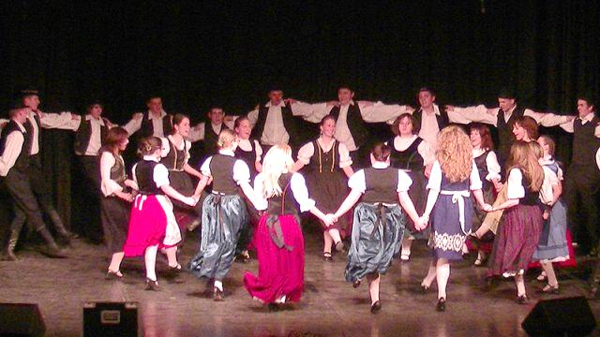
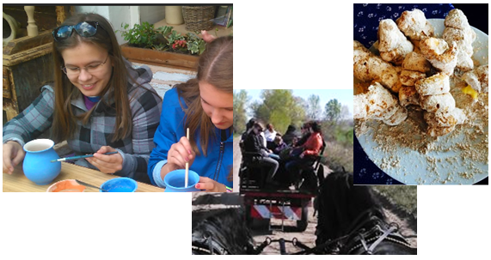
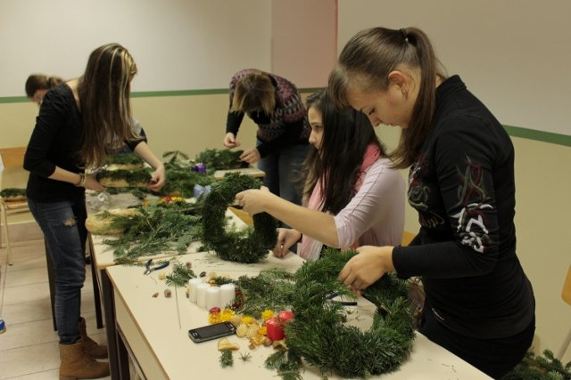
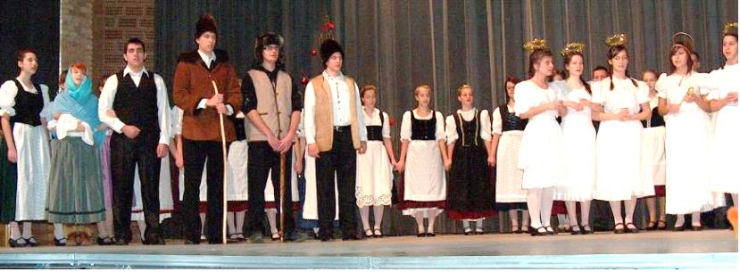
Hagyományőrzés
Iskolánk neve egyben program is
Tracht - mint ünnepi viselet
Tradicionális sváb táncok, népdalok, hagyományok megőrzése, továbbadása
Nemzetiségi karácsony
Osztályfellépések
Sváb bál
Népismeret tábor
Órarendbe építve: népismeret és táncórák
Projektek: pl. sváb ételek készítése
Adventi koszorúkötés

Slide 16
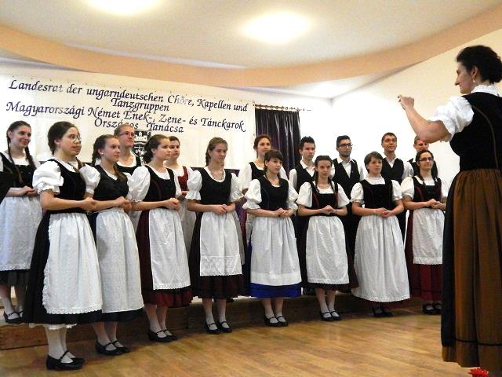
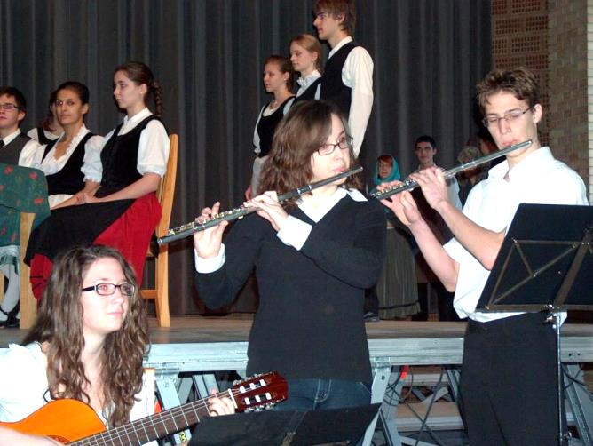
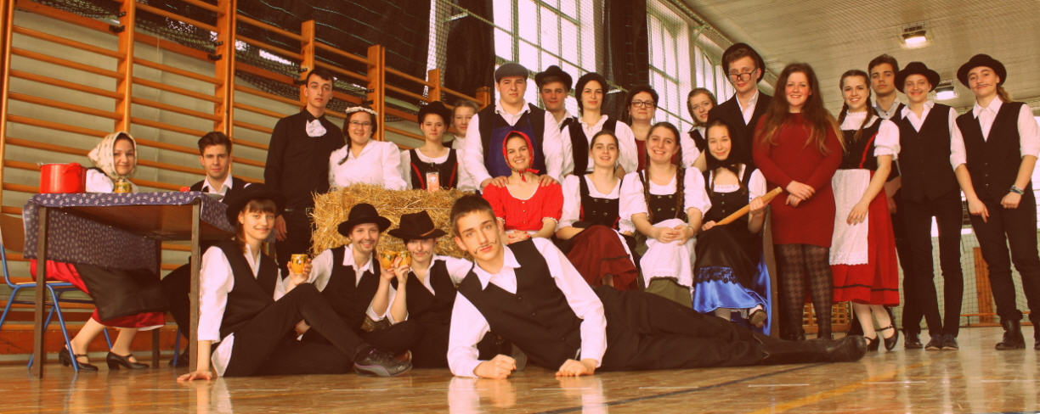
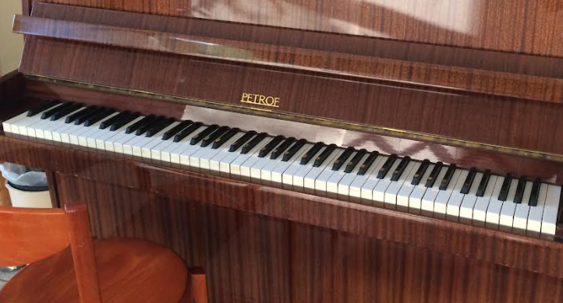
Művészet, kultúra
Színjátszó-csoport
Iskolai Kórus
Hangszeres fellépési lehetőség
Közösségi zongora
Rövidfilm: „Abgedreht”
Szervezett színházlátogatások (magyar, német)
Német nyelvű vitakurzus
Német nyelvű szavalóverseny
Szekszárdi Német Színház - vendégjáték

Slide 17
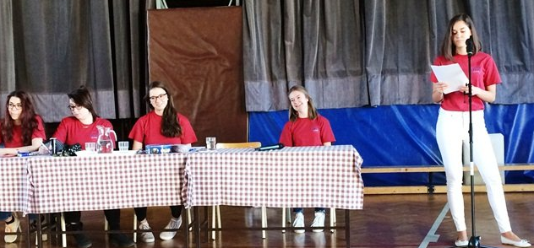
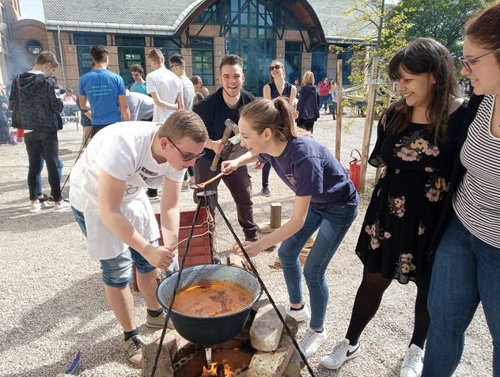
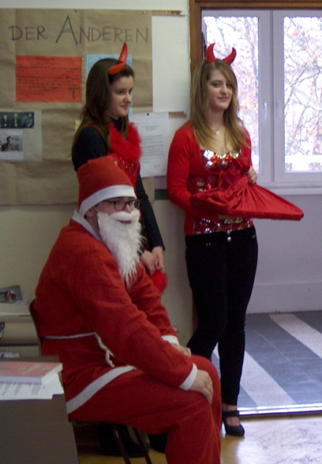
Közéletre, önállóságra nevelés: DÖK-élet
DÖK képviselők
– beleszólás az iskolai életbe
DÖK-Instagram
Rendezvényeken: Diáksegítők
DÖK-rendezvények: Mikulás, „Tépj egy mosolyt!”
DÖK-nap

Slide 18
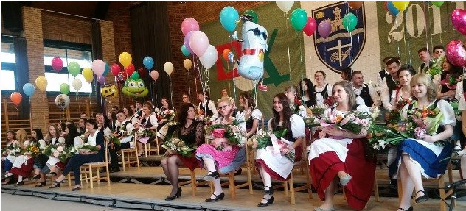
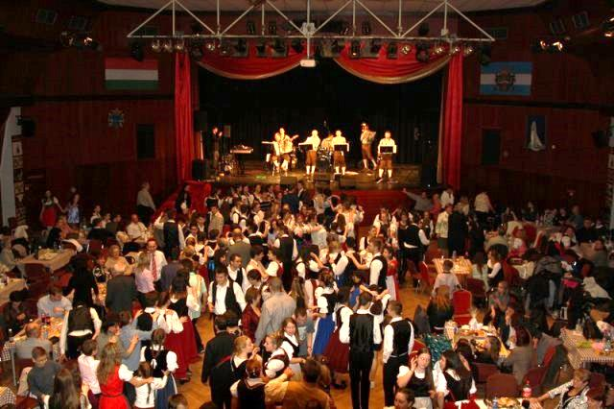
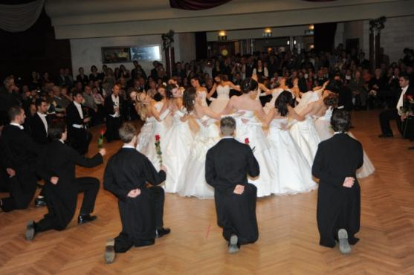
Magas színvonalú rendezvények
Torna-/ Színházterem
Csili Művelődési Központ
Szigetszentmiklósi Sportcsarnok

Slide 19
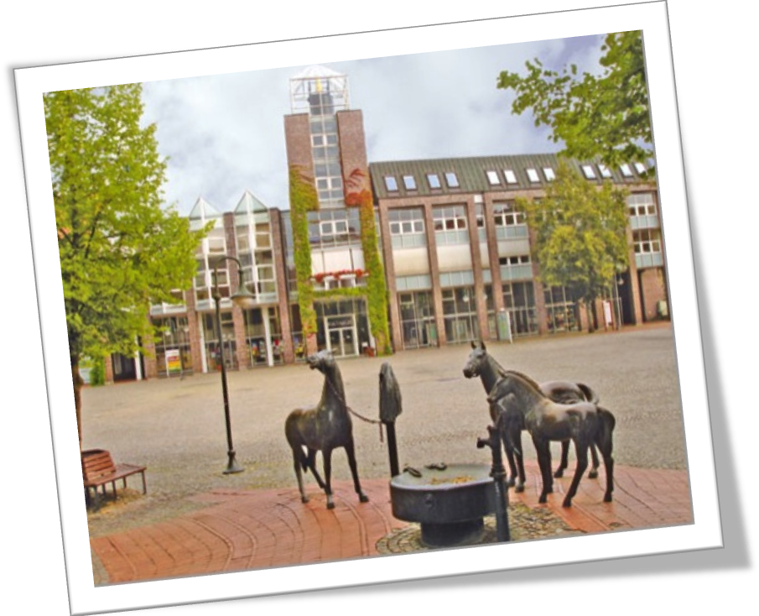
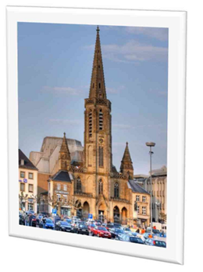
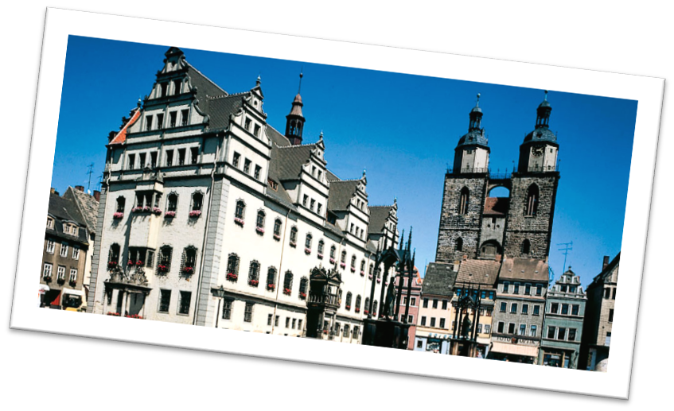
Diákcsere – láss velünk világot!
Rotenburg
Darmstadt

Slide 20
Projektek
Iskolán belüli
Országos szintű
Nemzetközi

Slide 21
Ami manapság elvárás…
Juss be egyetemre, főiskolára!
Legyen biztos nyelvtudásod! (német, angol)
Álld meg a helyed itthon és külföldön!
…nálunk elérhető!

Slide 22
Várjuk Önöket/ Várunk Téged!
Nyitott kapuk: 2022. október 4, október 6., november 16.
Központi felvételi: 2023. január 21.
Szóbeli + német írásbeli felvételi: 2023. március 1-2-3.
Honlapunk: www.dng-bp.hu

Slide 23
Felvételi és pontszámítás
001-es (KEZDŐ német)
200 pont | 25% | Hozott pontok 7. év vége + 8. félév Magyar nyelv Magyar irodalom Matematika Történelem Idegen nyelv
 | 25% | Központi írásbeli: Matek | 2023. január 21.
 | 25% | Központi írásbeli: Magyar
 | 25% | Szóbeli: Magyar | 2023. március 1-2-3.

Slide 24
Felvételi és pontszámítás
002-es (HALADÓ német)
200 pont | 25% | Hozott pontok 7. év vége + 8. félév Magyar nyelv Magyar irodalom Matematika Történelem Német
 | 25% | Központi írásbeli: Matek | 2023. január 21.
 | 25% | Saját írásbeli: Német | 2023. március 1-2-3.
 | 25% | Szóbeli: Német

Slide 25
GYIK
Gyakran ismételt kérdések

Slide 26
Hátrányt jelent, ha a gyermekem
egyáltalán nem tanult németül?

Slide 27
Ha a gyermekem
németül és angolul is tanult,
milyen tagozatot érdemes megjelölni?

Slide 28
Feltétlenül kell
0. évfolyamra járni?

Slide 29
Kb. hány ponttól lehet bekerülni Önökhöz?

Slide 30
 | Felvettek száma | Jelentkezők száma | A felvettek rangsorszáma tól - ig
Kezdő német | 28 | 126 | 2 - 75
Haladó német | 28 | 97 | 1 - 40

Slide 31
A gyermekem komolyan sportol.
A sok tanulás mellett fog erre maradni ideje/ energiája?

Slide 32
Mi történik,
ha a gyermekem
nem kerül be a kollégiumba?

Slide 33
Köszönjük a figyelmet!

